Slide 1
3D модель автомобиля
Исполнитель:
учащийся 9а класса
МАОУ СОШ №9
Певень Матвей Евгеньевич

Slide 2
Целью данного проекта является разработать 3D модель автомобиля Land Rover. Для решения этой цели ставятся основные задачи: 1. Ознакомиться с направлениями 3D моделирования 2. Изучить основные программные среды 3D моделирования 3. Изучить основы работы с программой blender 4. Создать с помощью программы blender 3D модель автомобиля Land Rover 5. 3D прототипирование модели автомобиля Land Rover.

Slide 3
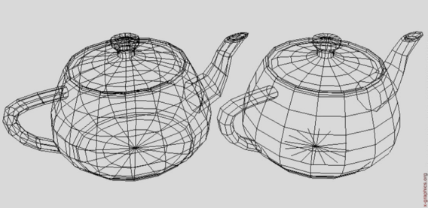
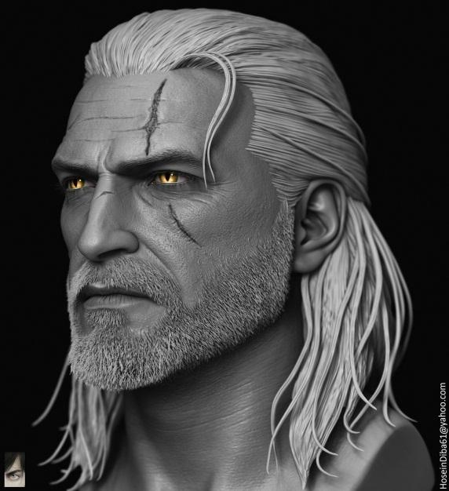
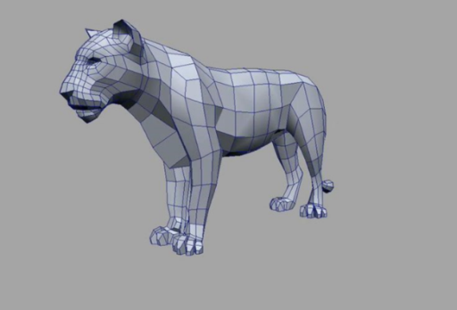
Направления 3D моделирования
Существует следующие направления 3D моделирования:
каркасное моделирование
твердотельное моделирование
поверхностное моделирование

Slide 4
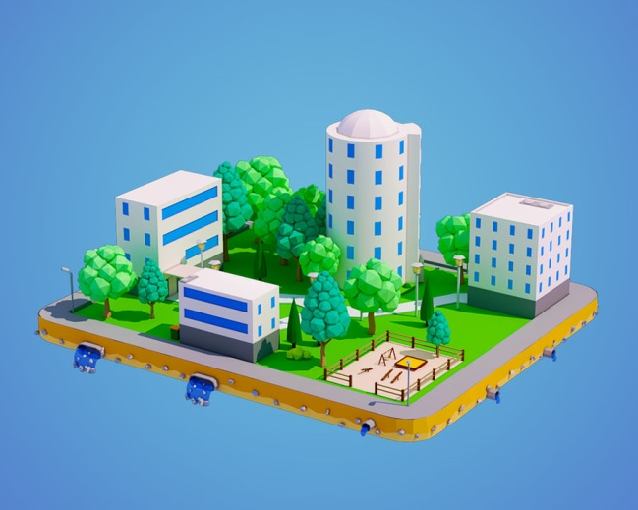
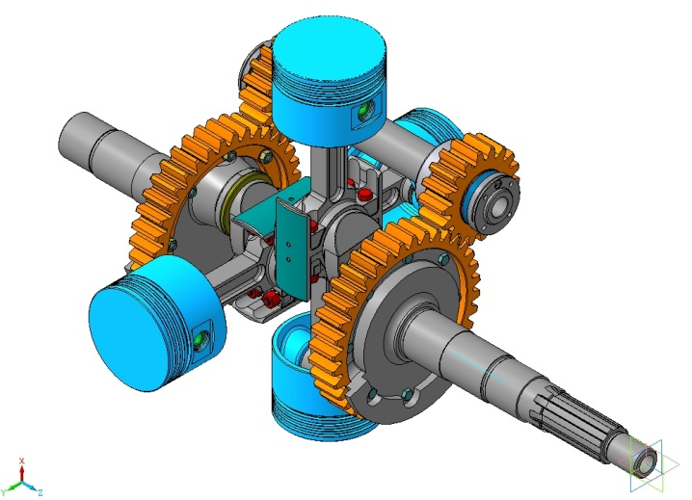
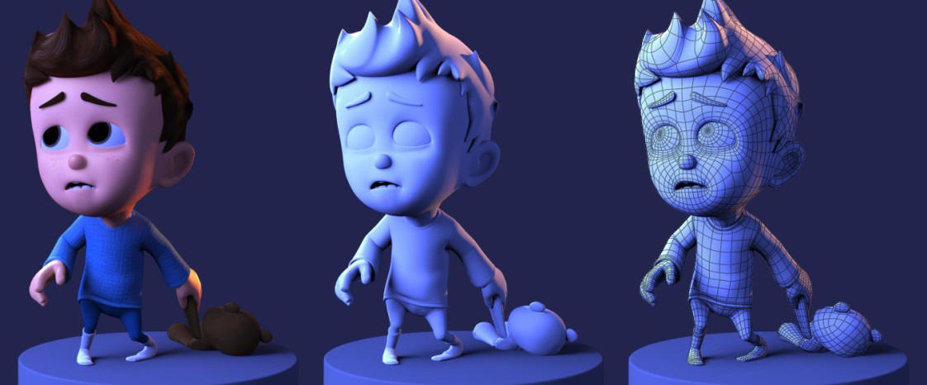
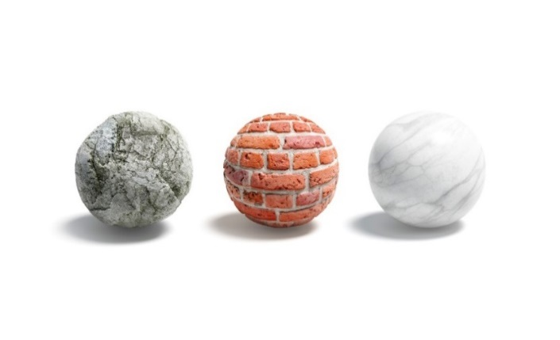
создание окружения
создание 3D моделей техники и механизмов
анимация
текстуринг

Slide 5
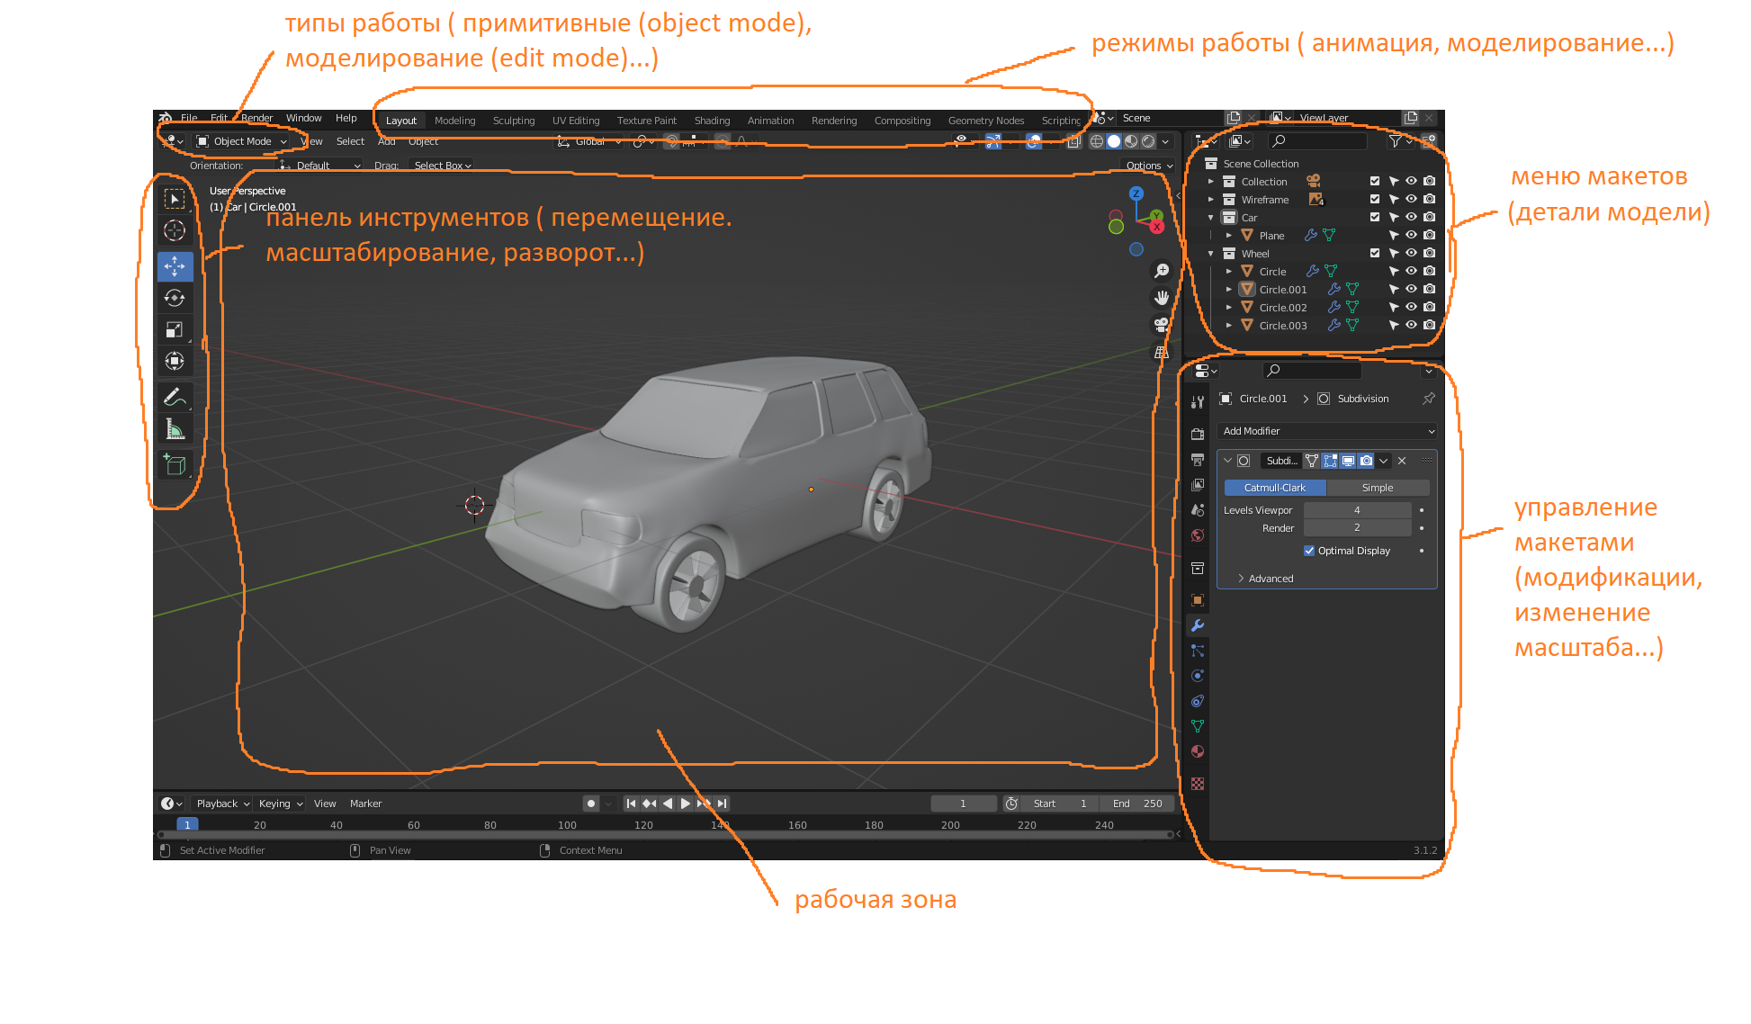
Меню работы Blender

Slide 6
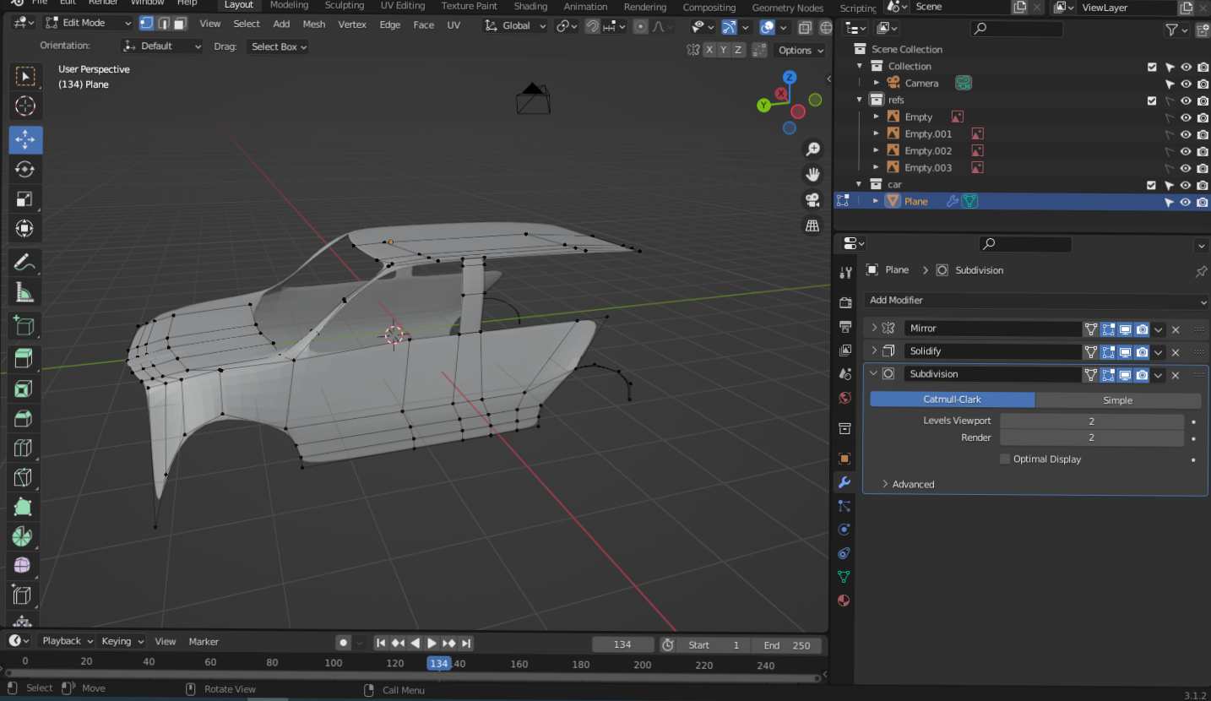
Разработка и построение автомобиля Land Rover

Slide 7
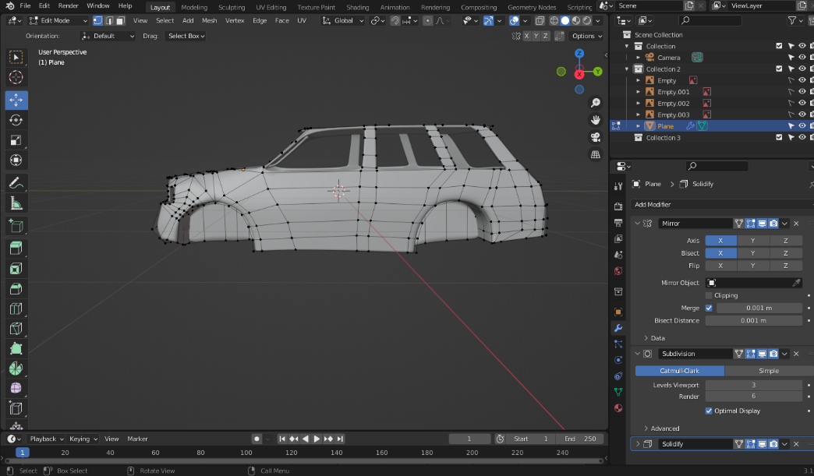
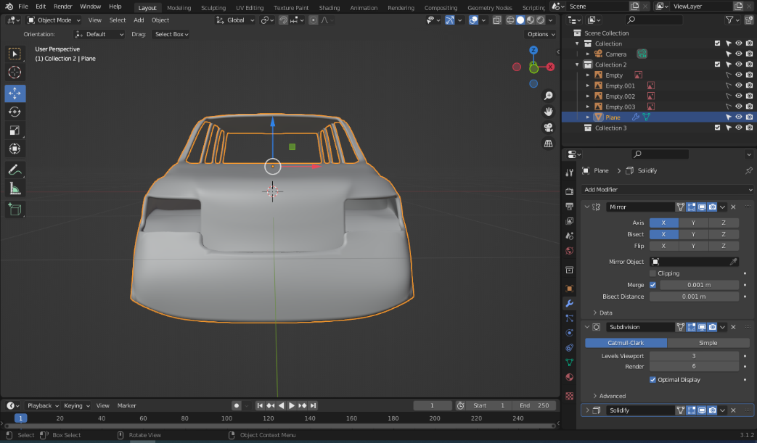
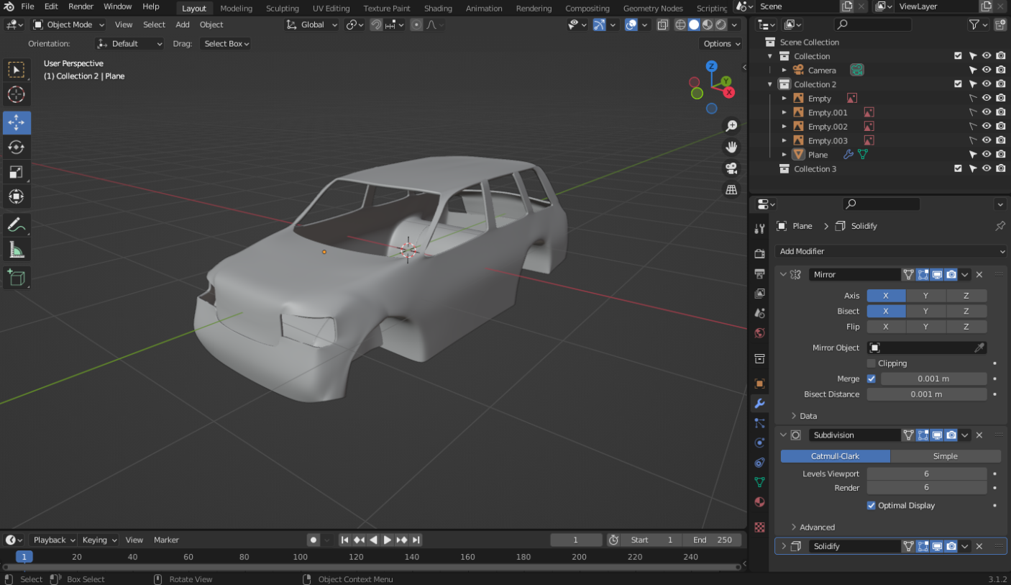

Slide 8
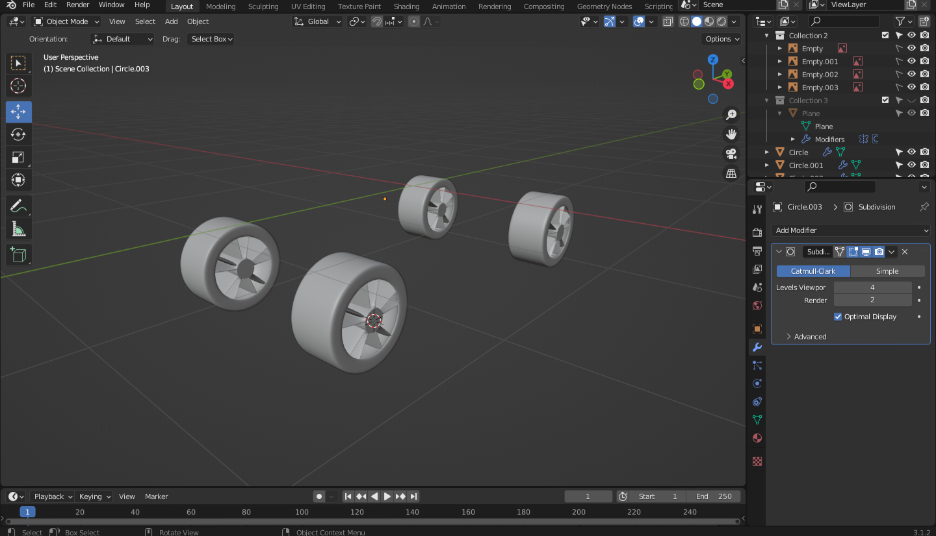

Slide 9
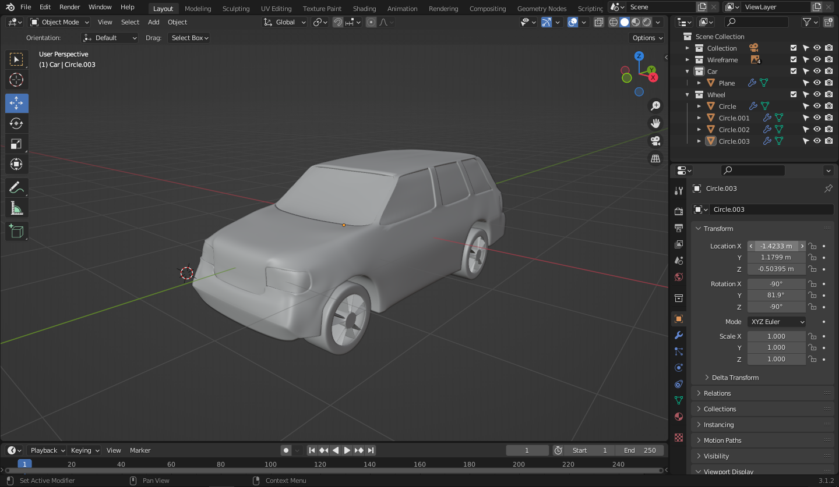

Slide 11
